Slide 1

Премия Губернатора Московской области
«НАШЕ ПОДМОСКОВЬЕ»
2019
ПРОЕКТ
DddDddddddd
ВОЛШЕБНАЯ ДВЕРЬ В МИР ЧУДЕС
Презентацию подготовила: психолог высшей квалификационной категории МБДОУ «Детский сад комбинированного вида №32» г. Сергиев Посад
Корнелюк Лариса Валерьевна

Slide 2
Премия Губернатора Московской области«НАШЕ ПОДМОСКОВЬЕ»
2019
Проекты в сфере образования
Проект «СКАЗКИ РОУ – ВОЛШЕБНАЯ ДВЕРЬ---В МИР ЧУДЕС»
Цель проекта:
Вовлекая ребенка с ОВЗ в сложный мир человеческих взаимоотношений, дать возможность познать себя и стремиться к общению с другими людьми. Пополнить знания о творчестве А. Роу, посредством фильмов-сказок.

Slide 3
Срок реализации: 6 месяцев
Результативность.
- оптимизировалось психоэмоциональное состояние детей;
- повысилась педагогическая компетентность в вопросах воспитания ребенка с ограниченными возможностями здоровья;
- установились и получили развитие отношения партнерства и сотрудничества «родитель-ребенок».

Slide 4
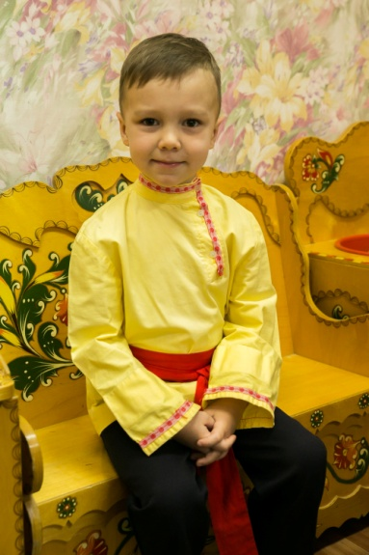
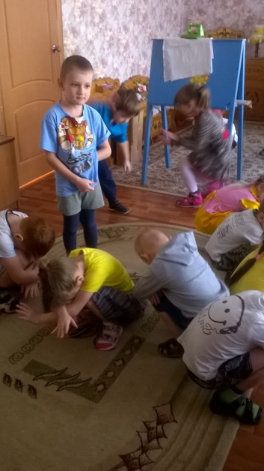
«В мире сказок, чудес и волшебства»

Slide 5
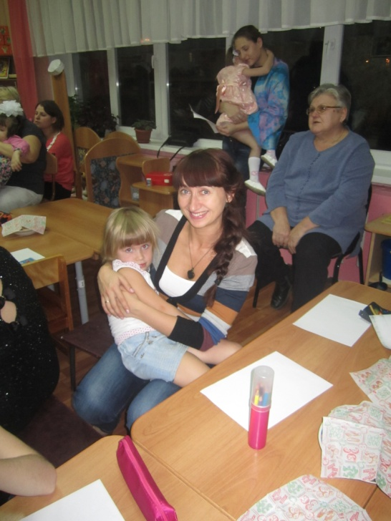
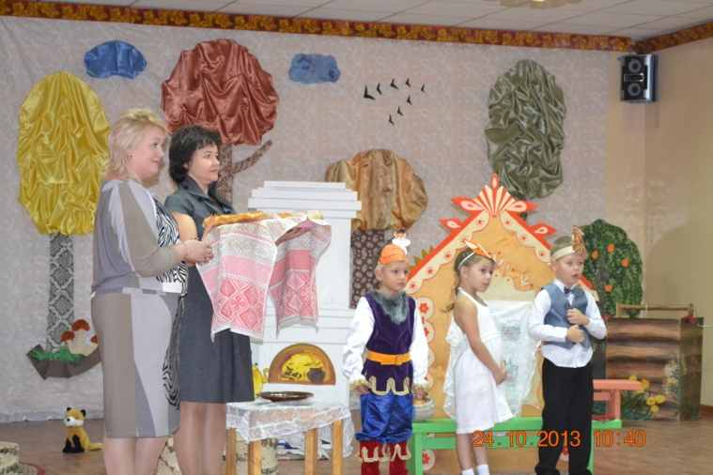

Slide 6
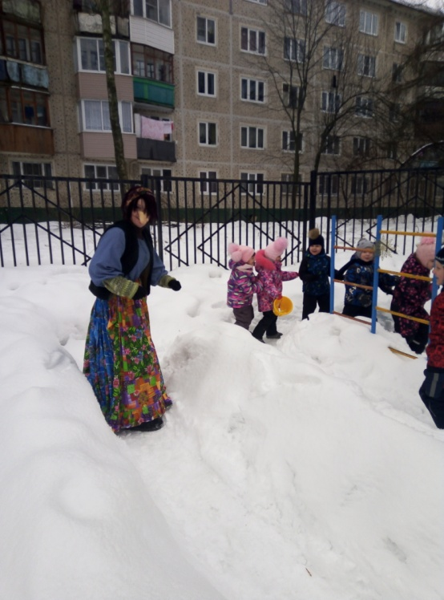
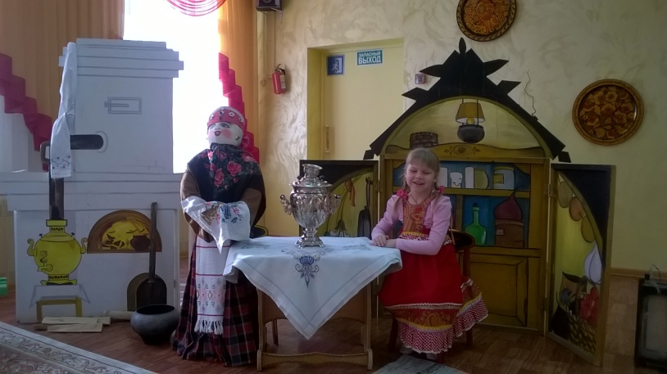
Инсценировки, игры

Slide 7
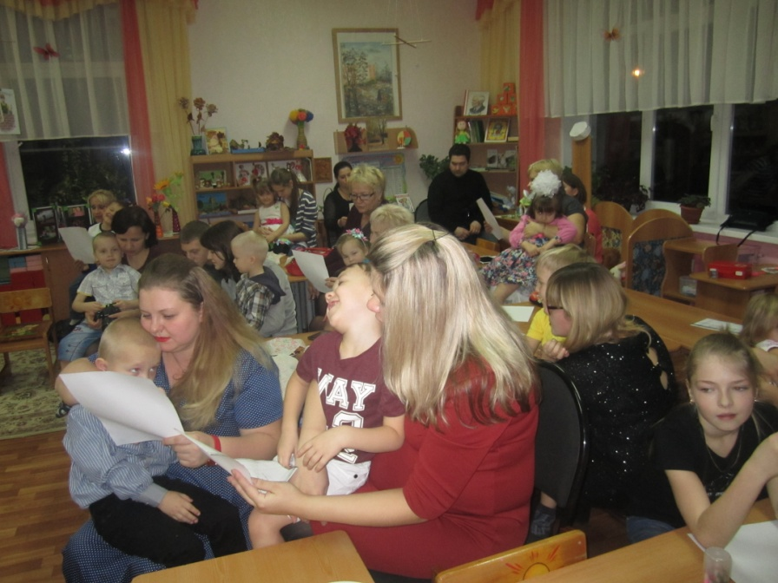
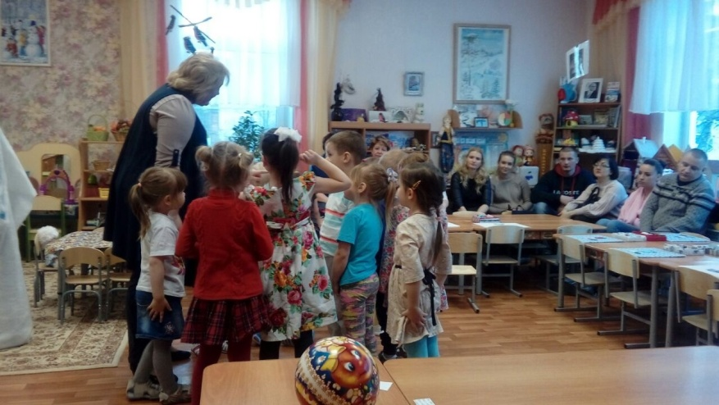
Совместные просмотры сказок

Slide 8
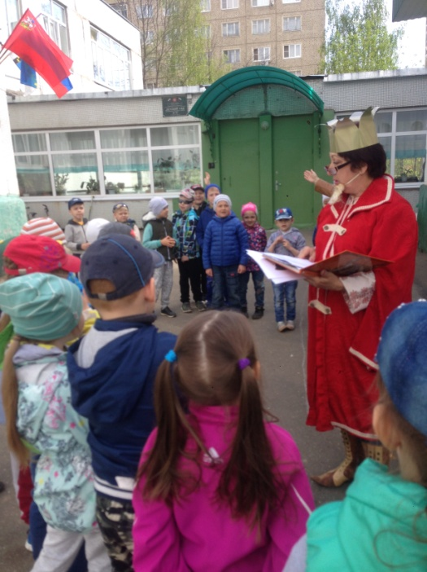
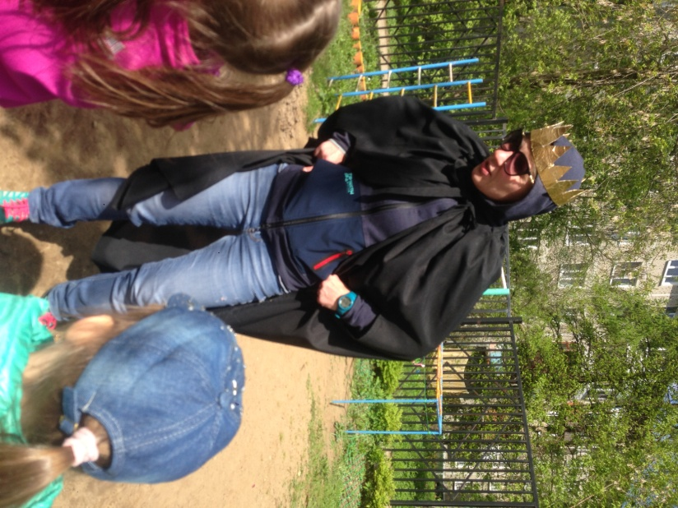
Квесты

Slide 9
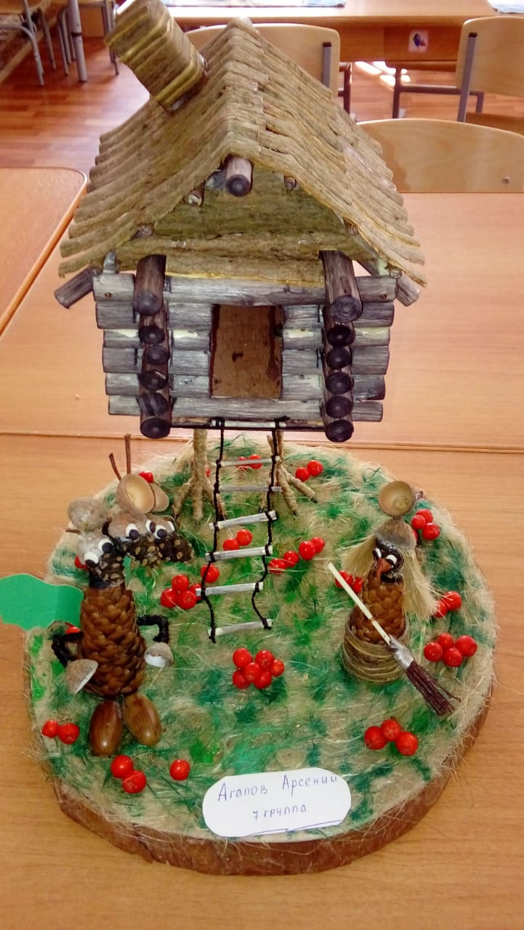
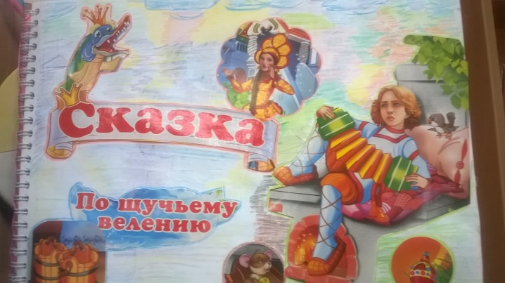

Slide 10
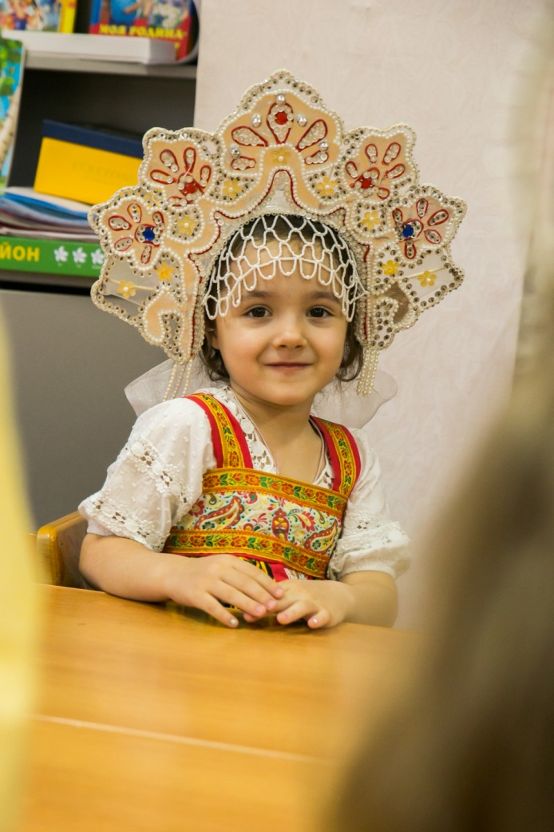
Спасибо за внимание

